Slide 1

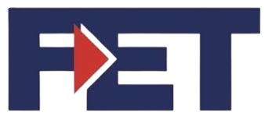
ĐẠI HỌC QUỐC GIA HÀ NỘI
TRƯỜNG ĐẠI HỌC CÔNG NGHỆ
VNU University of Engineering and Technology
Môn Xử Lý Tín Hiệu Số Nâng Cao
Kỹ thuật điều khiển tối ưu công suất và quỹ đạo của UAV trong hệ thống mạng (UAV assissted IoTs) nhằm tối ưu hóa hiệu năng và QoE của hệ thống sử dụng chuẩn nén SVC qua kênh CR-NOMA đường lên Uplink
HVCH: MAI HOÀNG TÙNG
Giảng viên bộ môn: TS. Đinh Triều Dương
1

Slide 2

01
Tổng quan bài toán
2

Slide 3
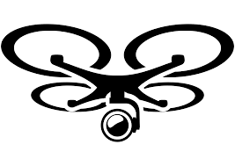



PHẦN I: ƯỚC LƯỢNG TRẠNG THÁI ROBOT
Tổng quan mô hình
z
SU
UAV
PU
BS
O
x
u1
u1
u1
u2
y
3

Slide 4
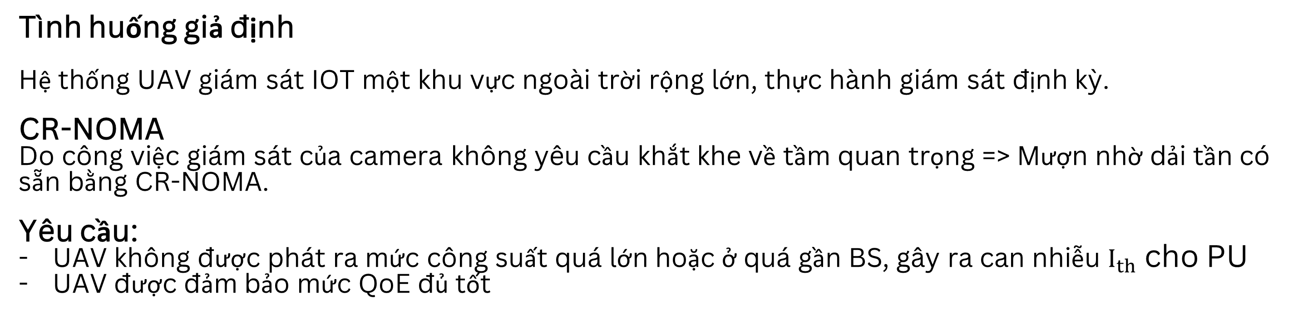
PHẦN I: ƯỚC LƯỢNG TRẠNG THÁI ROBOT
Động lực
Tình huống giả định
Hệ thống UAV giám sát IOT một khu vực ngoài trời rộng lớn, thực hành giám sát định kỳ.
CR-NOMA
Do công việc giám sát của camera không yêu cầu khắt khe về tầm quan trọng => Mượn nhờ dải tần có sẵn bằng CR-NOMA.
Yêu cầu:
UAV không được phát ra mức công suất quá lớn hoặc ở quá gần BS, gây ra can nhiễu $I_{th}$ cho PU
UAV được đảm bảo mức QoE đủ tốt
3

Slide 5
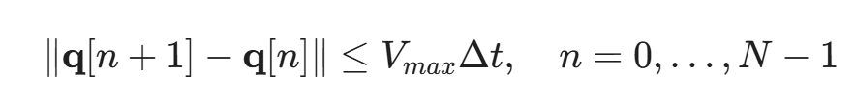

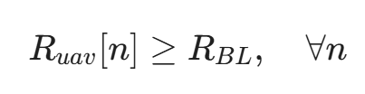
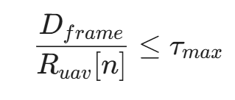
Bài toán
UAV bay từ A-B, tối ưu quỹ đạo và phân bổ công suất sao cho không ảnh hưởng PU và đảm bảo QoE
Ràng buộc:
Vận tốc tối đa UAV:
Can nhiễu:
QoE:
3

Slide 6

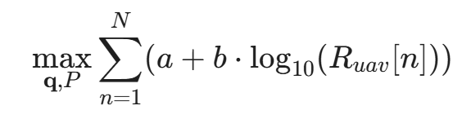
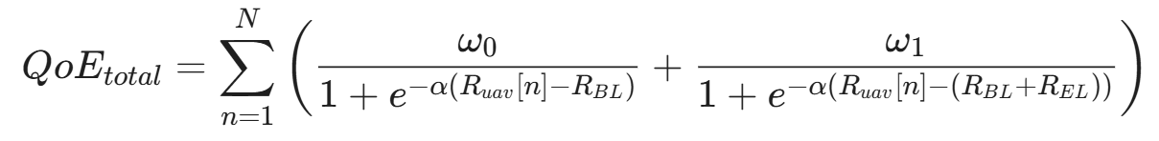
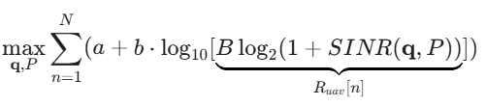
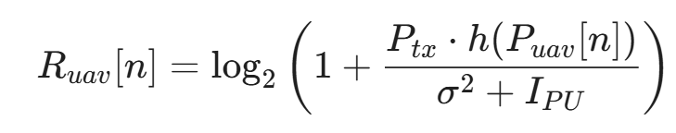
Bài toán tối ưu
Hàm PSNR
Khi đó hàm tổng quát là
1: Tối đa hóa PSNR
2: Tối đa hóa QoE
So sánh:
Với PSNR, UAV có xu hướng tiếp cận BS nhất có thể
NếVowis QoE, UAV có xu hướng cân bằng giữa quỹ đạo và công suất hơn
3

Slide 7
PHẦN I: ƯỚC LƯỢNG TRẠNG THÁI ROBOT
Bài toán tối ưu: BCD + SCA
Khởi tạo giá trị q0, P0
Chú ý: Hàm xấp xỉ lồi thường là xấp xỉ Taylor bậc 1
Mô phỏng: Python/Matlab + CVXPY/CVX
Khởi tạo các hàm lồi xấp xỉ QoE/PSNR
không
Cố định Q, Xấp xỉ P
Nếu Q[n]-Q[n-1] < a, P[n]-P[n-1] < b
có
Thuật toán hội tụ với Q[k], P[k]
3

Slide 8
PHẦN I: ƯỚC LƯỢNG TRẠNG THÁI ROBOT
Tham khảo
Thứ tự ưu tiên | Nơi đăng | Năm | Tên bài
1 | IEEE Access | 2021 | Joint UAV trajectory and power allocation optimization for NOMA in cognitive radio network
2 | IEEE TRANSACTIONS ON VEHICULAR TECHNOLOGY | 2024 | Joint Trajectory Design and Power Allocation NOMA-Based UAV Networks
3 | IEEE 10th World Forum on Internet of Things | 2024 | UAV-Enabled Uplink in Massive IoT Networks with Circular and Spiral Trajectory Designs
4 | IEEE Wireless Communications Letters | 2018 | Cognitive UAV Communication via Joint Trajectory and Power Control
3

